Slide 1
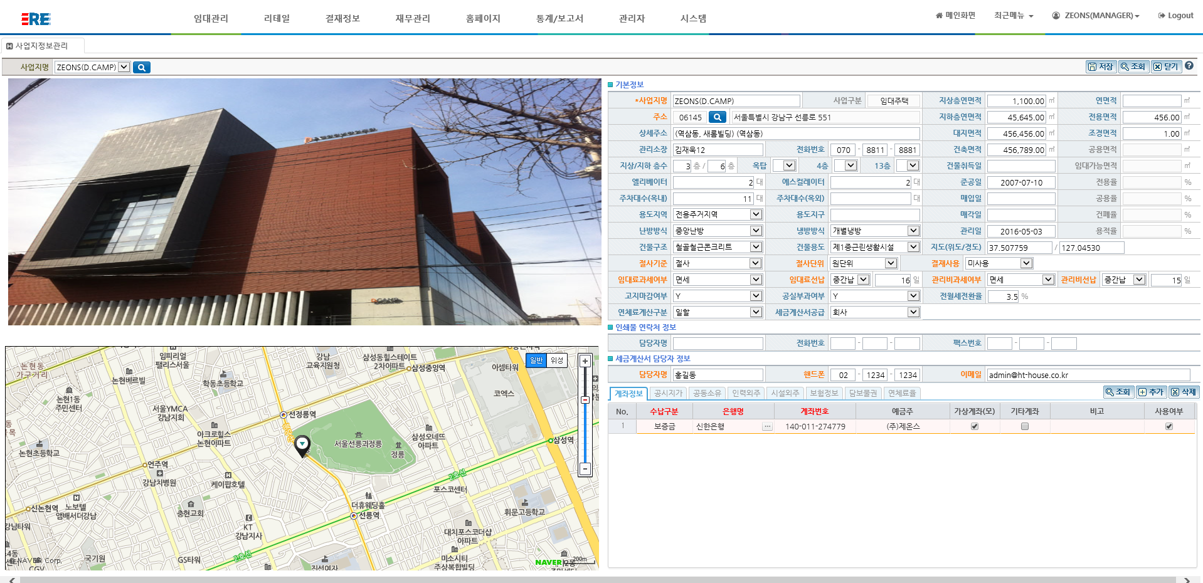
화면명 | 사업지정보관리
개요 | 사업지에 대한 정보를 관리하는 화면입니다.
1
2
3
4
5
6
■ 상세설명
1. 이미지 업로드 : 이미지를 클릭하셔서 팝업창에 파일 업로드를 하실 수 있습니다.
2. 주소 : 버튼을 클릭하신 후 도로명주소를 찾은 후 상세주소입력 하실 수 있습니다.
3. 지도 : 기입을 하시면 네이버api를 사용하여 왼쪽 하단에 표시합니다.
4. 인쇄물, 세금계산서 정보 : 담당자 정보를 기입 바랍니다.
5. 계좌정보 : 가상 모계좌에 대한 정보를 등록 관리 하실 수 있습니다.
은행명과 계좌번호를 등록하시면 에서 나타납니다.
6. 연체료율 : 임대료 또는 관리비 연체료율을 등록하실 수 있습니다.

Slide 2
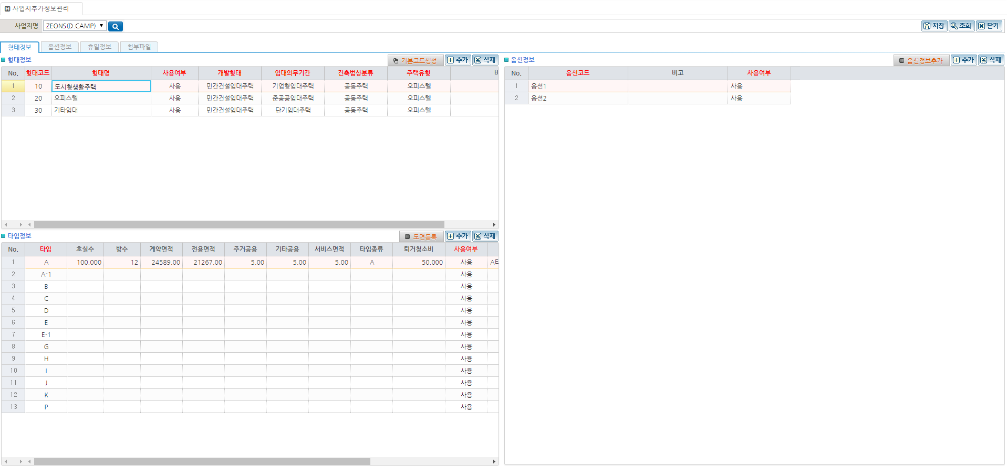
화면명 | 사업지추가정보관리
개요 | 사업지에 대한 추가정보를 관리하는 화면입니다.
1
2
3
4
■ 상세설명
1. 형태정보 : 형태별로 부과항목 및 계산그룹을 설정할 수 있습니다.
2. 기본코드생성 : 초기 사용시 시스템 사용을 위한 기본 공통 코드가 생성됩니다.
3. 타입정보 : 타입별로 호실수 및 면적정보를 등록 하실 수 있습니다.
4. 도면등록 : 등록 후 에서 인쇄시 도면을 보실 수 있습니다.

Slide 3
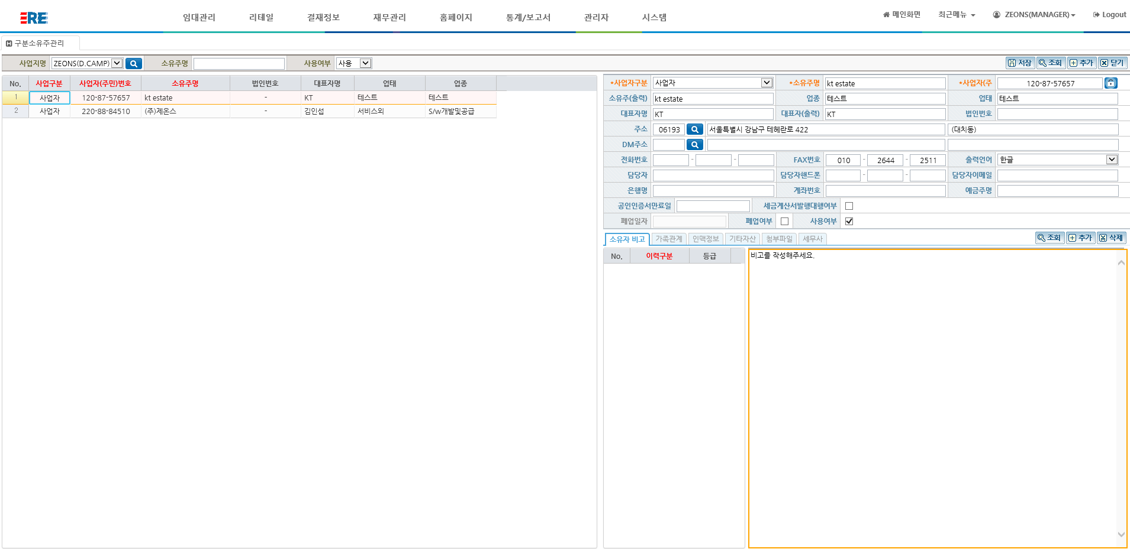
화면명 | 구분소유주관리
개요 | 사업지에 대한 구분소유주 정보를 관리하는 화면입니다.
1
2
■ 상세설명
1. 구분소유주등록 : 등록된 구분소유주는 호실등록에서 사용됩니다.
2. 소유자 비고 : 이력구분에는 상담/민원/기타를 선택 가능하며 등급은 상/중/하로 중요도를 선택하실 수 있습니다.

Slide 4
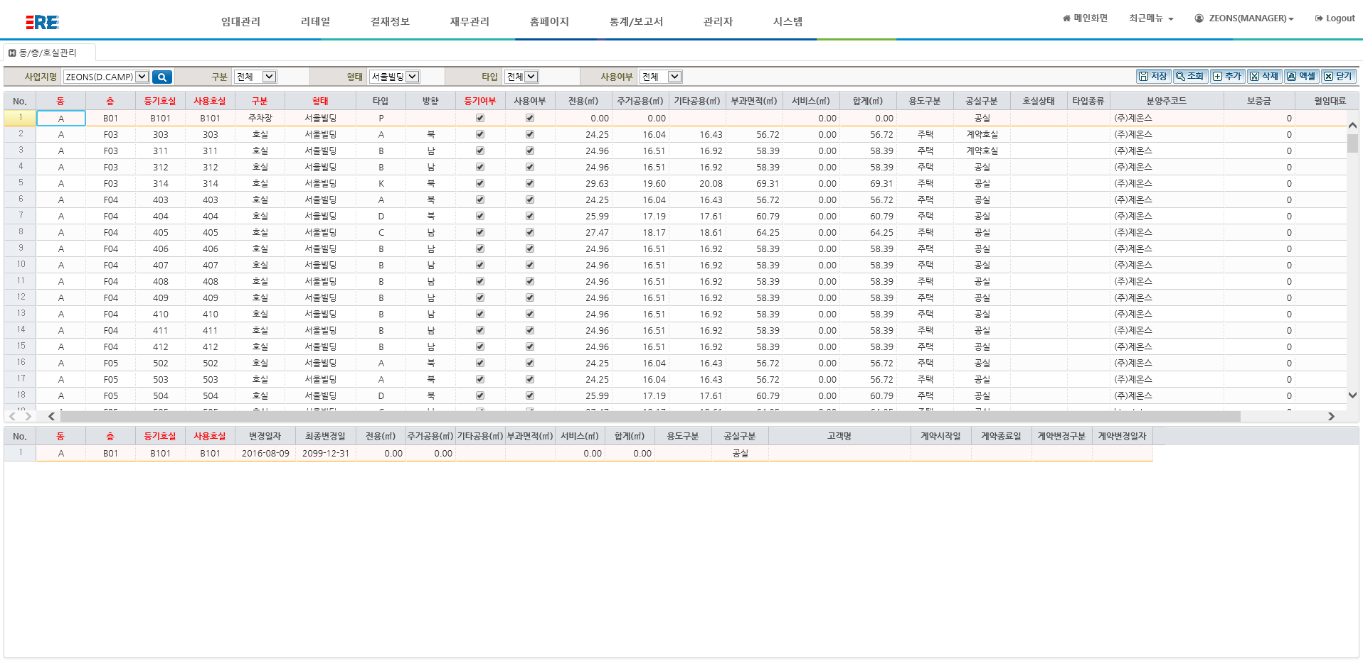
화면명 | 동/층/호실관리
개요 | 사업지별 호실 정보를 관리하는 화면입니다.
2
4
5
6
3
■ 상세설명
1. 동/층/호 정보를 입력하여 관리하며 호실외 주차장, 구조물 등도 등록 관리 가능합니다.
2. 호실에 대한 최종자료가 조회됩니다.
3. 호실에 대한 이력정보가 조회됩니다.
4. 형태에는 에서 등록한 형태정보를 불러올 수 있습니다.
5. 등록된 면적은 계약면적과 부과시 계산면적으로 사용됩니다.
6. 분양주코드에는 에 등록한 정보가 등록됩니다.

Slide 5
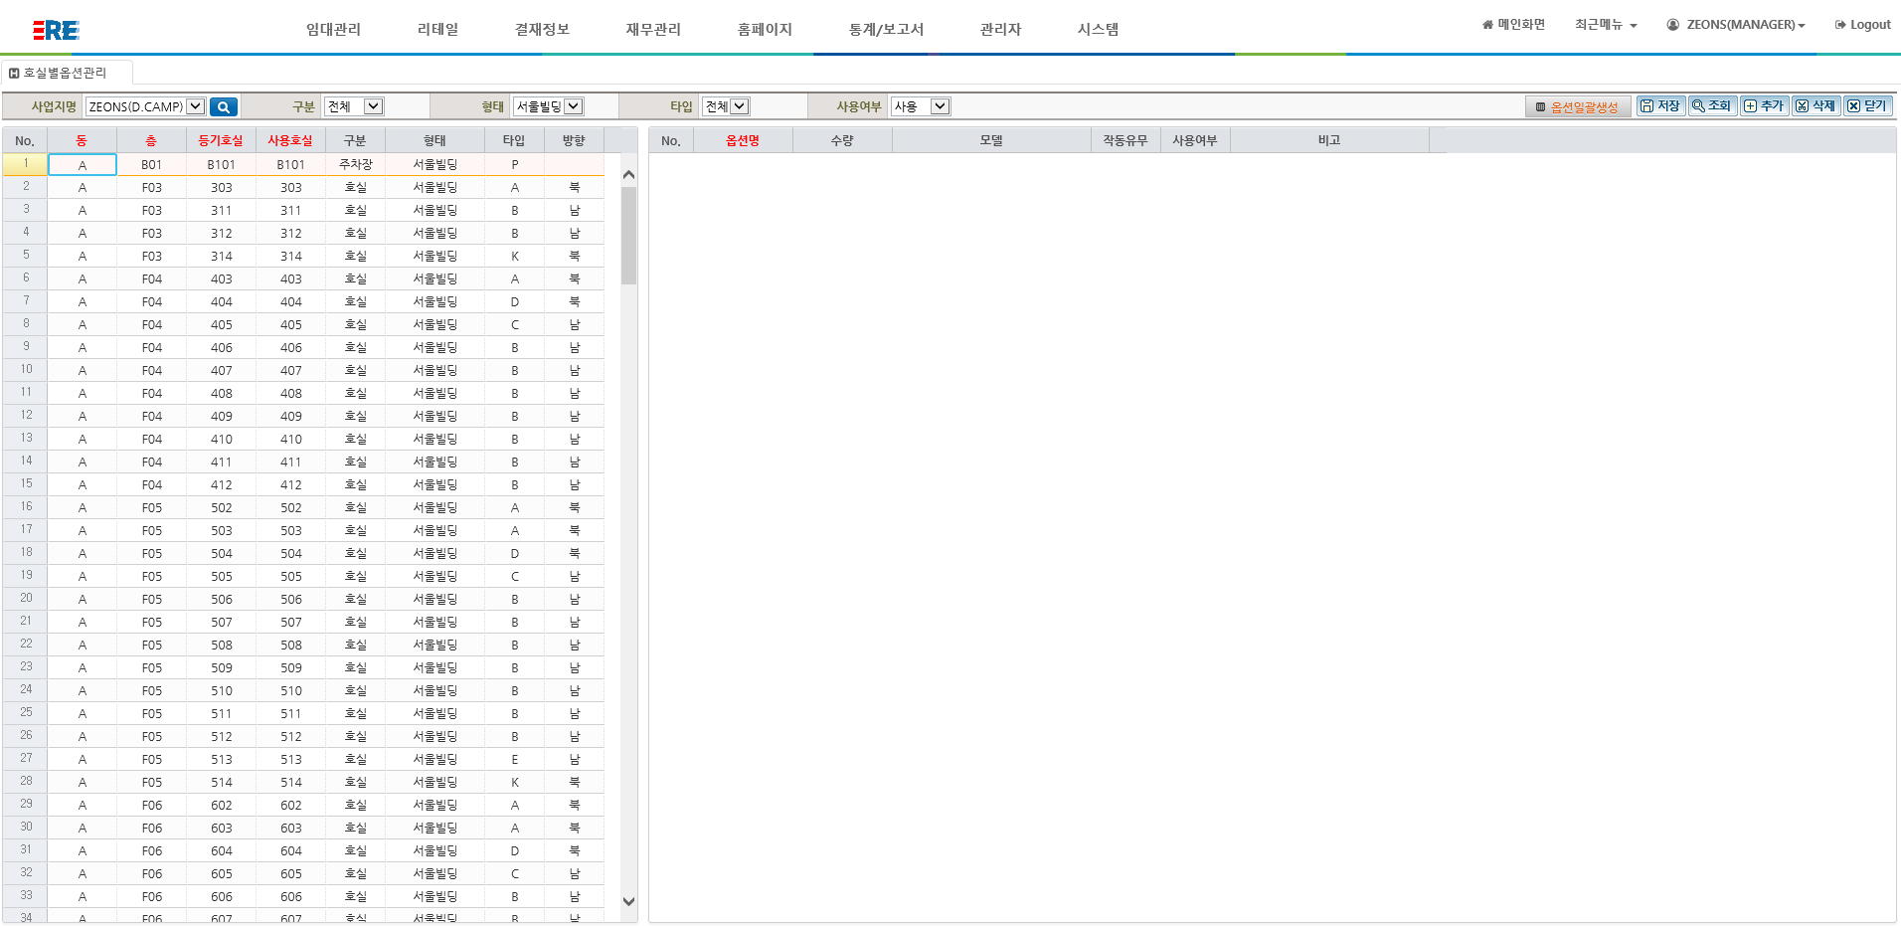
화면명 | 호실별옵션관리
개요 | 사업지별 호실 옵션 정보를 관리하는 화면입니다.
1
■ 상세설명
1. 옵션일괄생성 : 에서 등록한 타입별 옵션정보 자료를 기준으로 일괄 생성하실 수 있습니다.

Slide 6
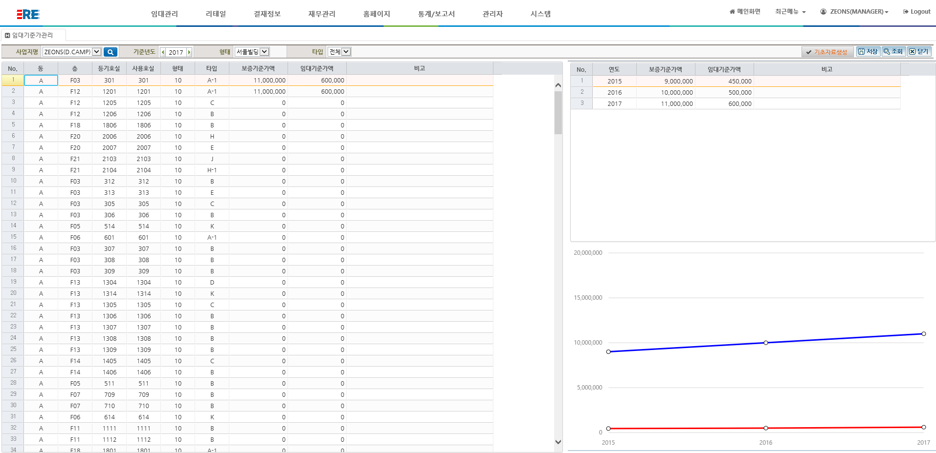
화면명 | 임대기준가관리
개요 | 사업지별 임대기준가를 설정 관리합니다.
1
3
■ 상세설명
1. 기초자료생성 : 초기 사용시 시스템 사용을 위한 기초자료가 생성됩니다.
2. 좌측화면에 기준년도를 선택하신 후 호실별 보증금/임대기준가액을 등록하신 후 저장하시면 우측화면에 이력으로 표시됩니다.
3. 년월별 임대기준가 변경추이를 그래프로 조회 가능합니다.

Slide 7
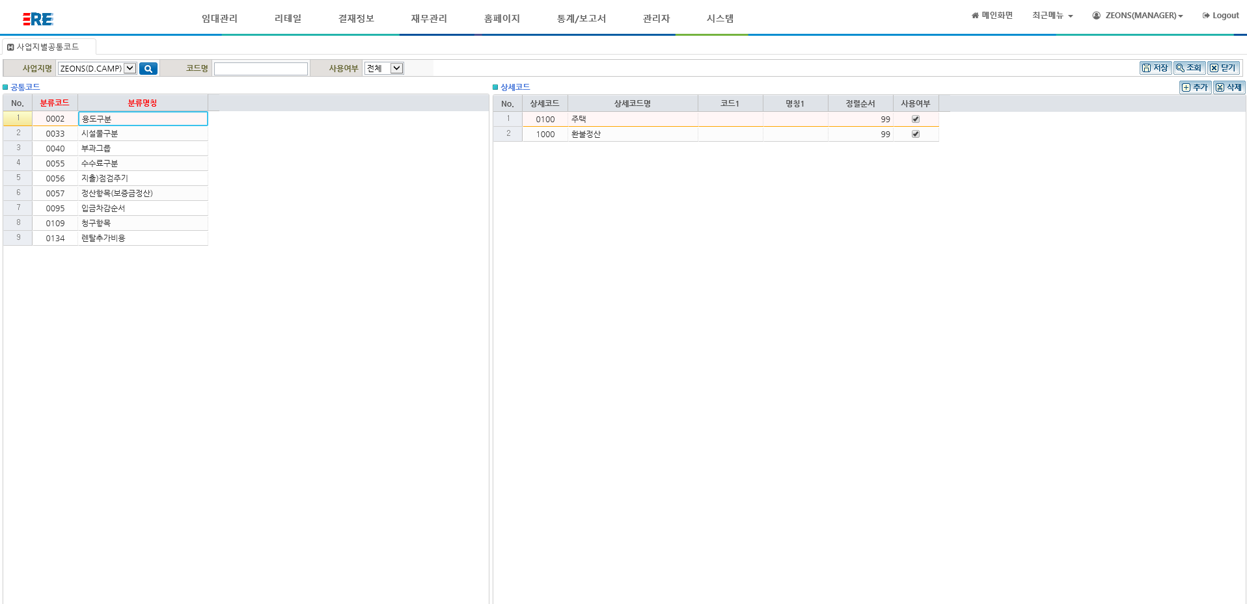
화면명 | 사업지별공통코드
개요 | 사업지별 공통코드를 설정 관리합니다.
■ 상세설명
1. 각각의 공통코드는 호실등록등의 화면에서 구분으로 사용되어집니다.

Slide 8
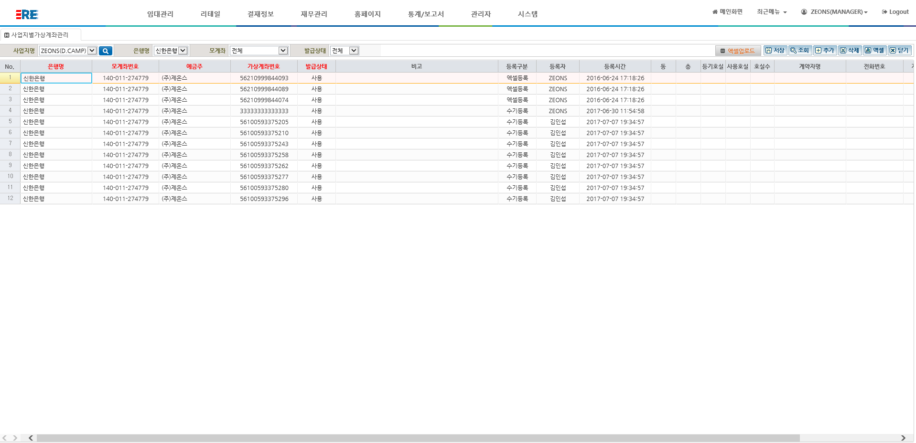
화면명 | 사업지별가상계좌관리
개요 | 사업지별 가상계좌를 설정 관리합니다.
1
■ 상세설명
1. 엑셀업로드 : 엑셀양식에 맞춰 등록된 가상계좌정보를 일괄 등록할 수 있습니다.

Slide 9
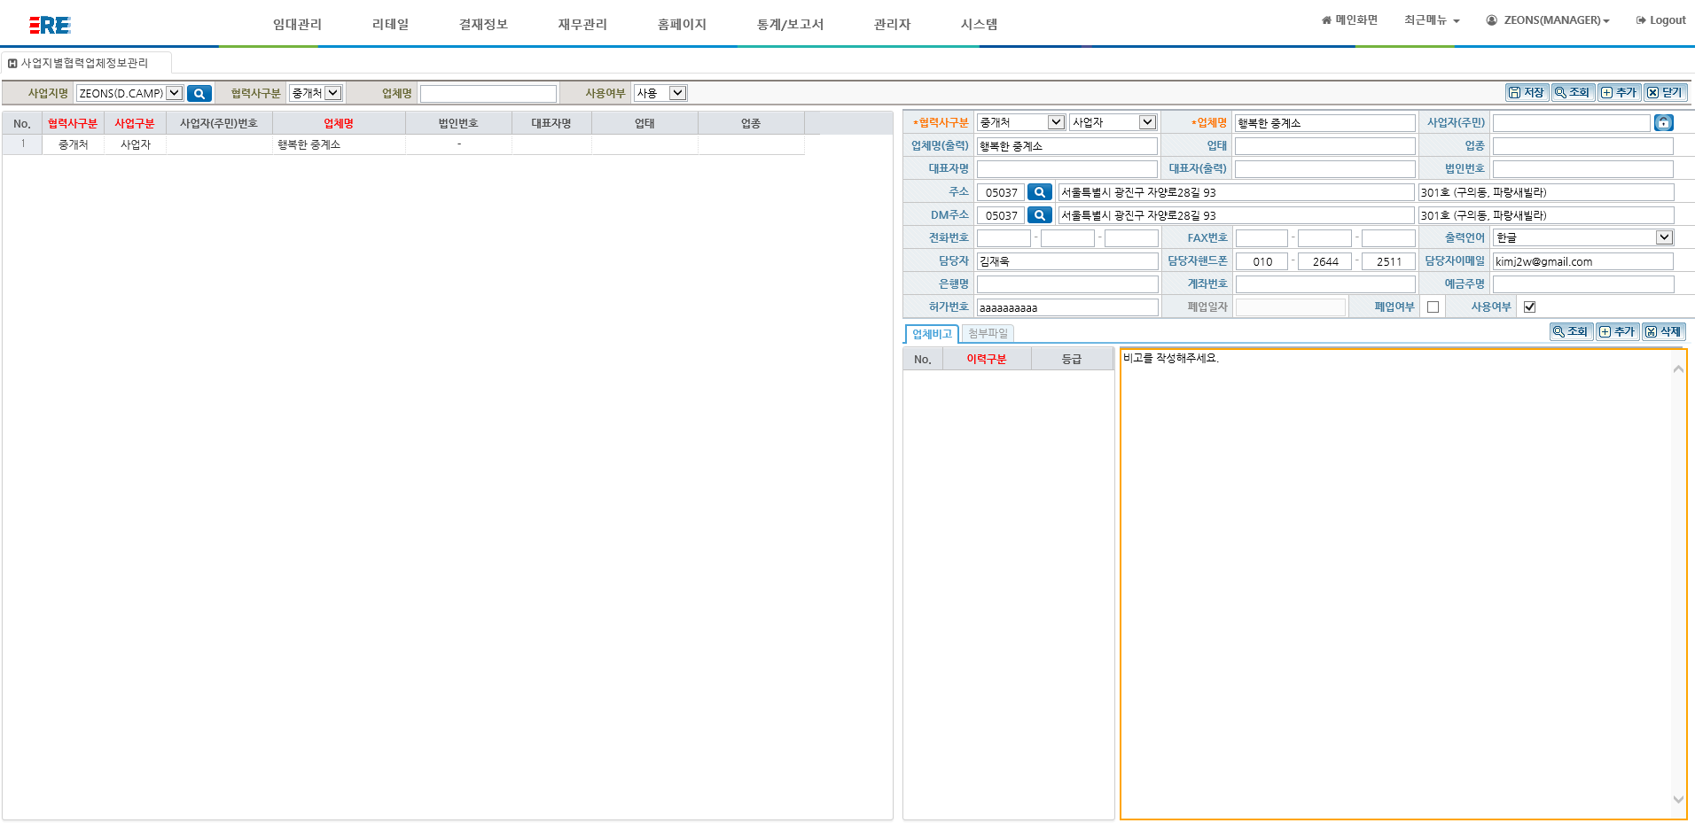
화면명 | 사업지별협력업체정보관리
개요 | 사업지별 협력업체(FMC, AMC)를 등록하여 관리합니다.
1
2
■ 상세설명
1. 협력사구분을 중개처/PMC/FMC/AMC 중 선택하여 세부사항 기입하시면 됩니다.
2. 업체비고 : 이력구분에는 상담/민원/기타를 선택 가능하며 등급은 상/중/하로 중요도를 선택하실 수 있습니다.

Slide 10
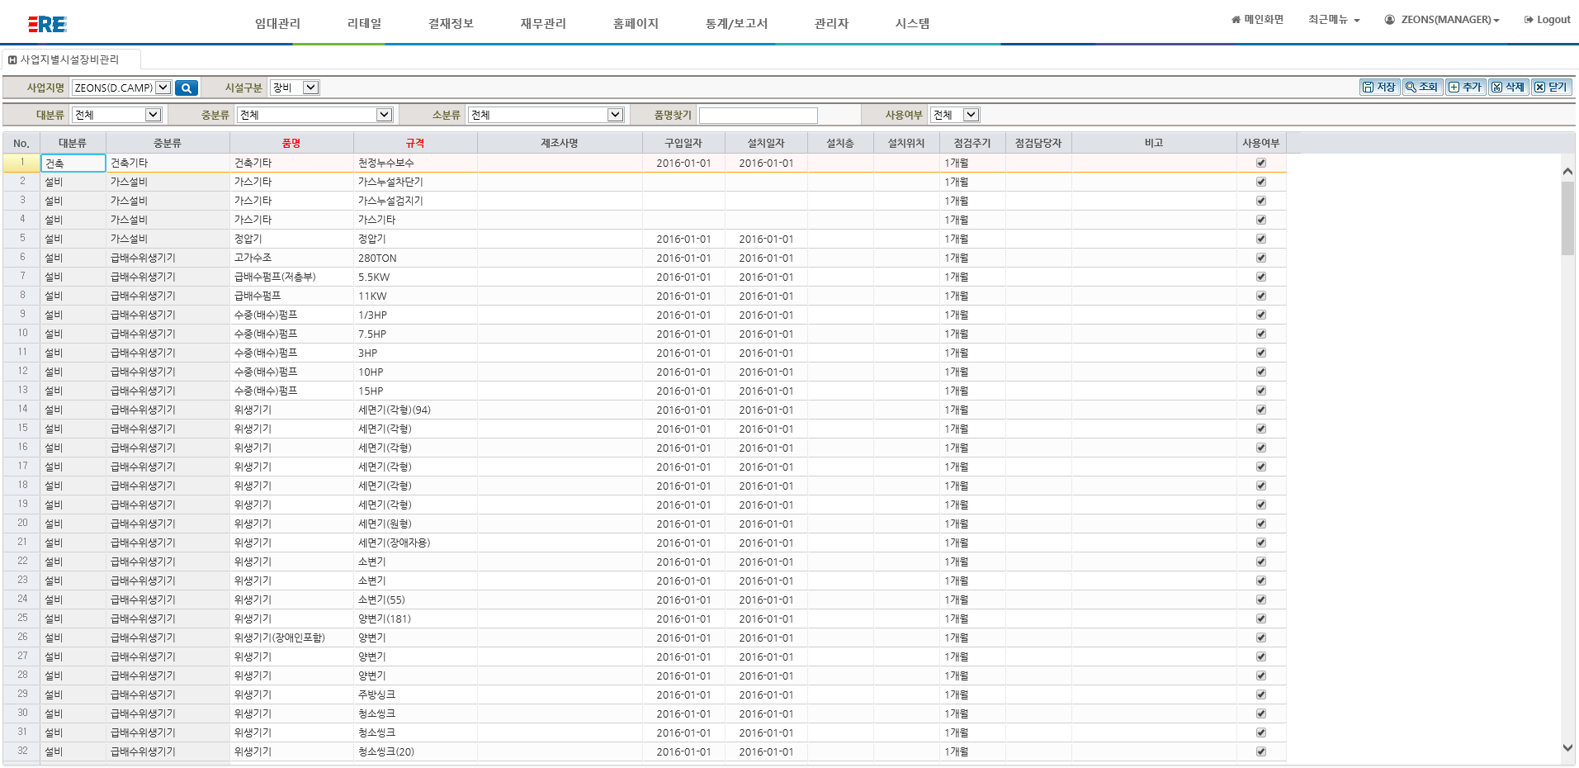
화면명 | 사업지별시설장비관리
개요 | 사업지별 시설정보를 설정 관리합니다.
1
■ 상세설명
1. 추가를 클릭하시면 뜨는 팝업창에서 항목을 선택하여 시설장비를 등록하실 수 있습니다.

Slide 11
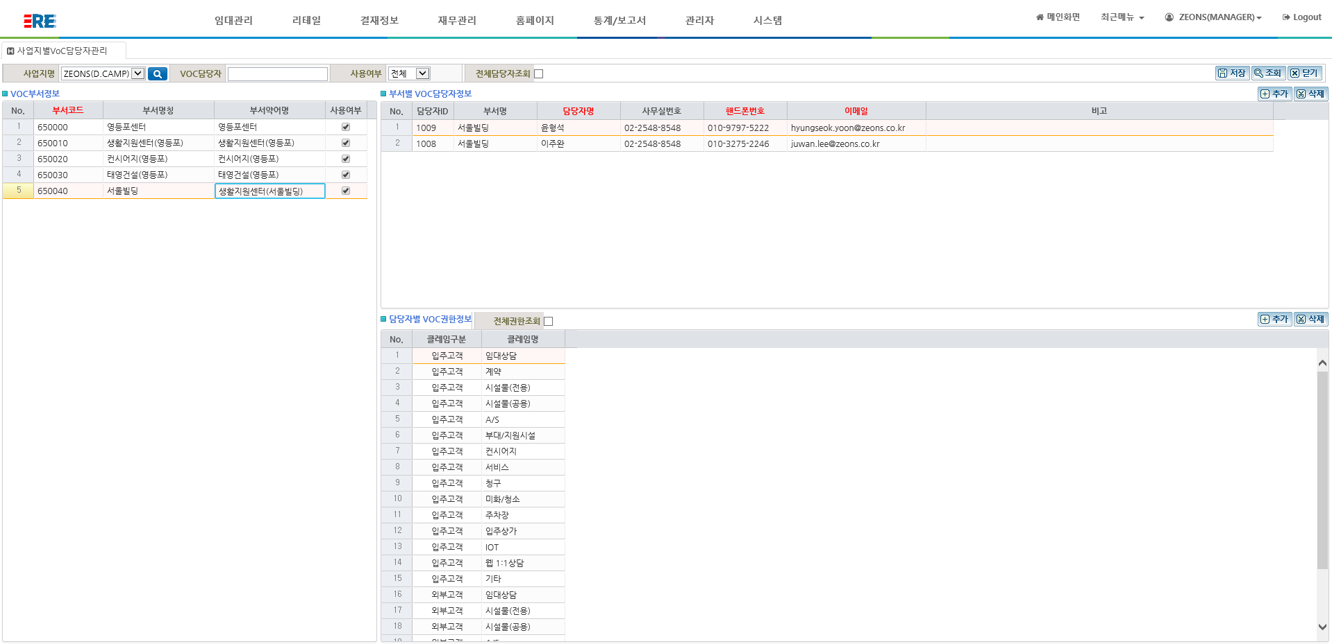
화면명 | 사업지별VOC담당자관리
개요 | 사업지별 VOC 담당자정보를 설정 관리합니다.
1
2
3
■ 상세설명
1. 부서별 VOC담당자 정보를 등록 및 삭제하실 수 있습니다.
2. 각 담당자의 VOC클레임 권한정보를 설정하실 수 있습니다.
3. 전체권한조회 : 등록된 권한 외 미등록 권한을 조회하실 수 있습니다.

Slide 12
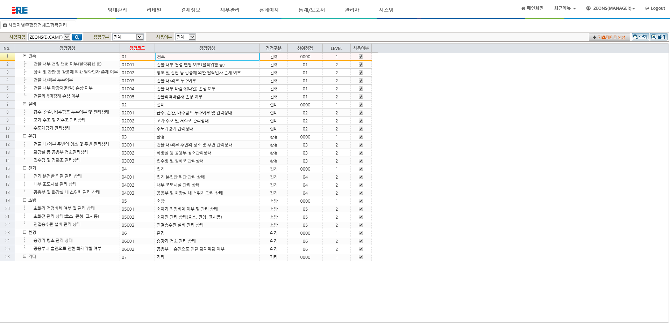
화면명 | 사업지별종합점검체크항목관리
개요 | 사업지별 종합점검항목을 설정 관리합니다.
2
■ 상세설명
1. 체크리스트 항목을 설정 관리합니다.
2. 기초데이터생성 : 초기 사용시 시스템 사용을 위한 기초자료가 생성됩니다.

